Slide 1

“El mejor momento para empezar es ahora”

Slide 2


Slide 3



Slide 4
MISION
Contribuir a la nutrición, bioestimulación y protección de cultivos maximizando sus rendimientos, calidad y rentabilidad, comercializando insumos de alta calidad, con residuo cero y respeto al medio ambiente.

Slide 5
VISION
Ser una empresa líder en Ecuador en la comercialización de productos de nutrición, bioestimulación y protección de cultivos con residuo cero, reconocida por nuestros clientes por agregar valor en todas nuestras actuaciones técnicas y comerciales.

Slide 6
VALORES
Compromiso
Responsabilidad
Honestidad
Perseverancia
Respeto al medio ambiente
Confianza
Resiliencia

Slide 7
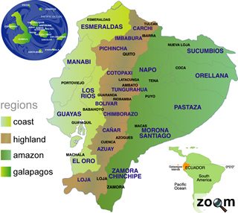
OBJETIVO Distribución y venta de productos para:
Nutrición vegetal ultra eficiente, bioestimulación, inductores de resistencia y protección de cultivos. Comercializamos productos de alta calidad y residuo cero para cultivos de alto rendimiento, convencionales y orgánicos certificados.

Slide 8
ESTRUCTURA PAGINA WEB DE KHAZ REPRESENTACIONES
INICIO
SERVICIOS
PRODUCTOS
NOSOTROS
QUIENES SOMOS
BLOG
CONTACTO
Noticias Intermag - Humagro
Nutrición vegetal ultra eficiente, bioestimulación, inductores de resistencia y protección de cultivos. Comercializamos productos de alta calidad y residuo cero para cultivos de alto rendimiento, convencionales y orgánicos certificados.
LEGAL
REDES SOCIALES
MISIÓN
VISIÓN
VALORES

Slide 9









PROVEEDORES
HUMAGRO
INTERMAG
SEAWIN
TBIO CROP SCIENCE
BIOAGENASOL
ALBIT
CROP CELL

Slide 10
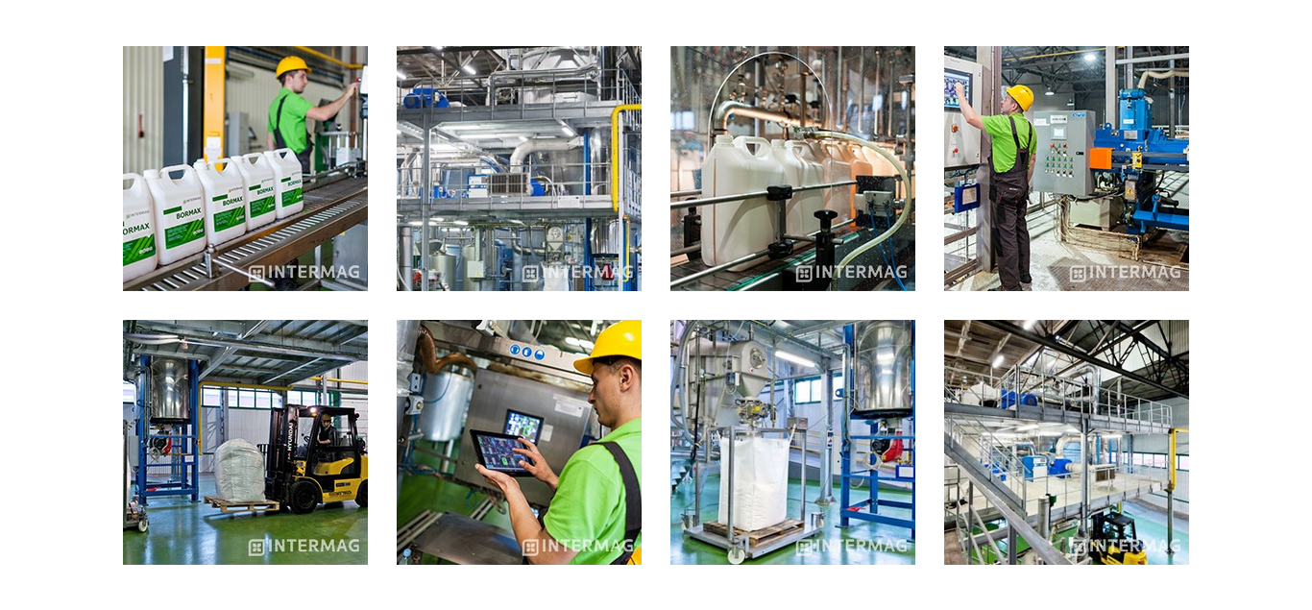
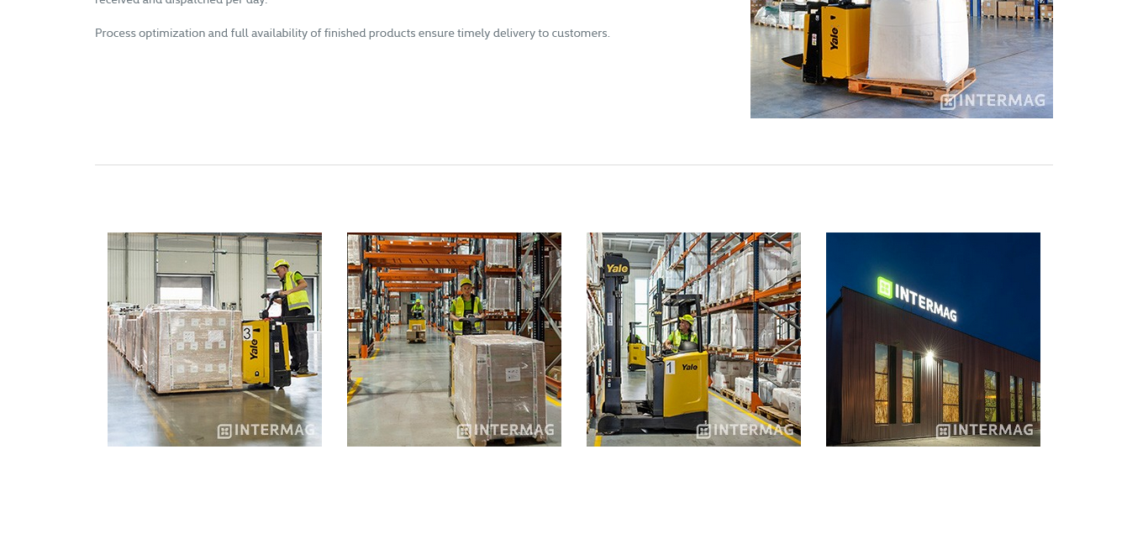
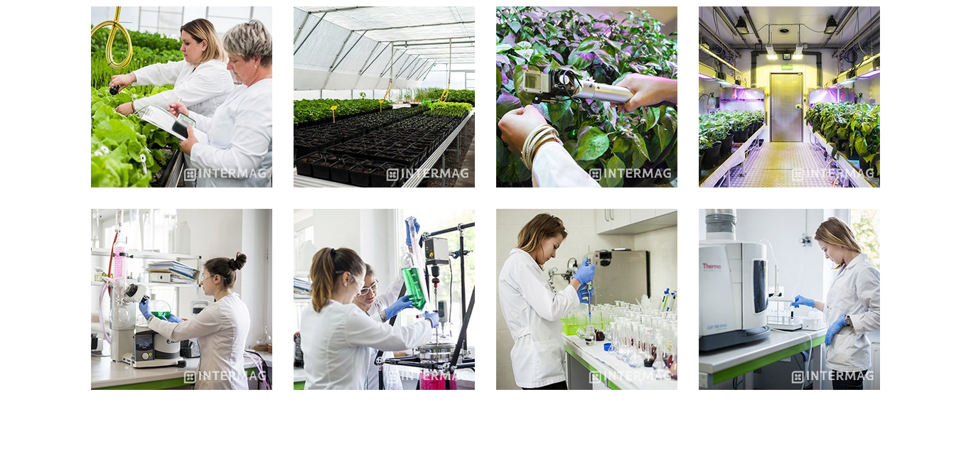

INTERMAG - Productos
TYTANIT
OPTYSIL
OPTYCAL
VANADOO
AMINO ULTRA Mn-22
AMINO ULTRA Cu-24
AMINO ULTRA Fe-20
AMINO ULTRA HORTI-ROSAS
MIKRO PLUS ULTRA
MIKROKOMPLEX
BORZINC TURBO

Slide 11
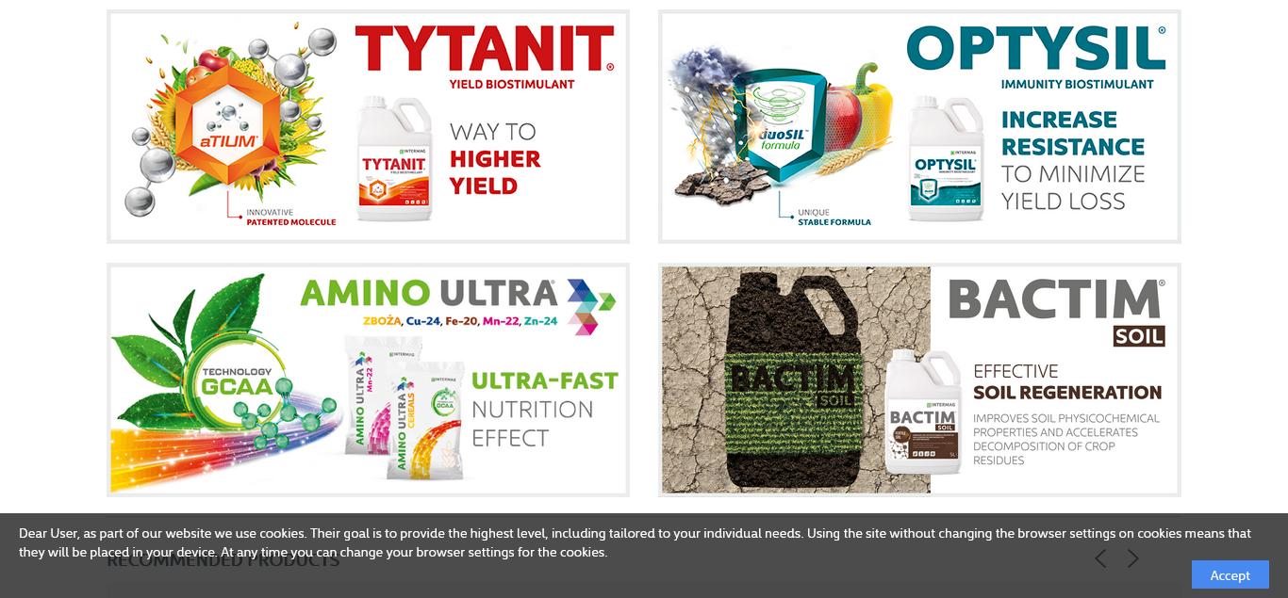
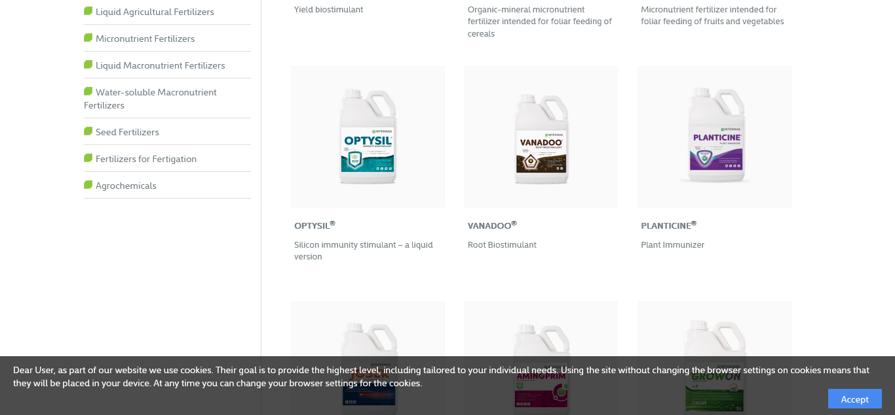
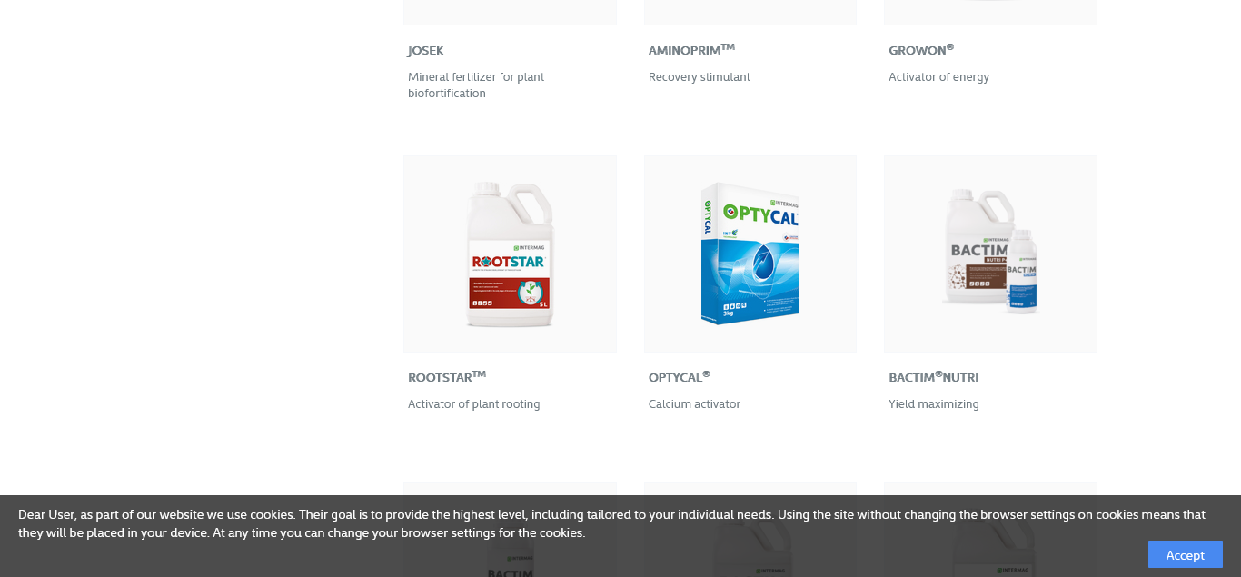
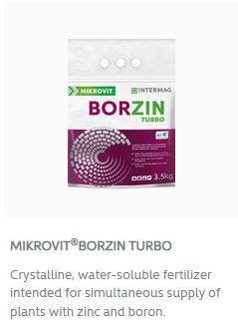
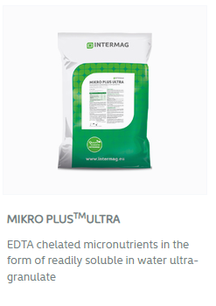
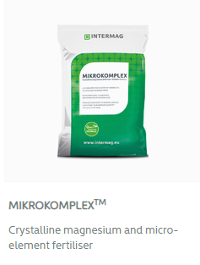

Slide 12
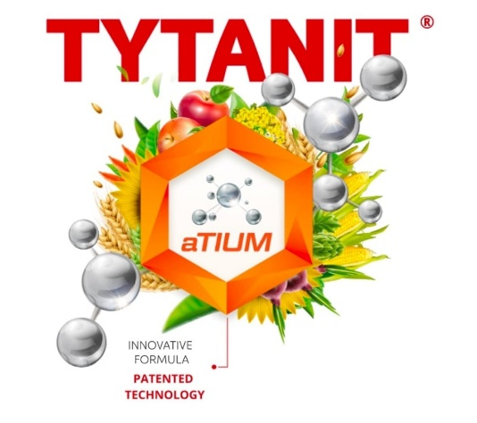
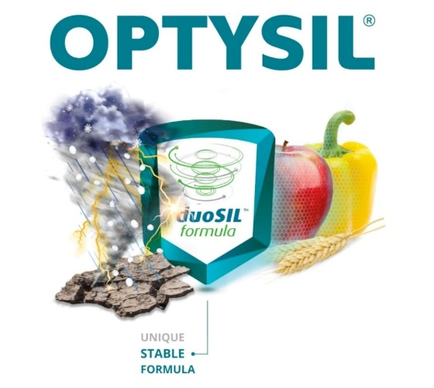

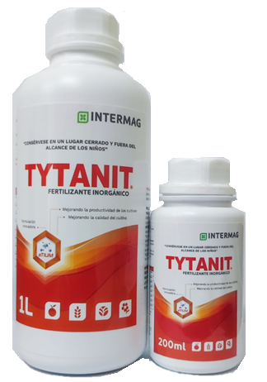
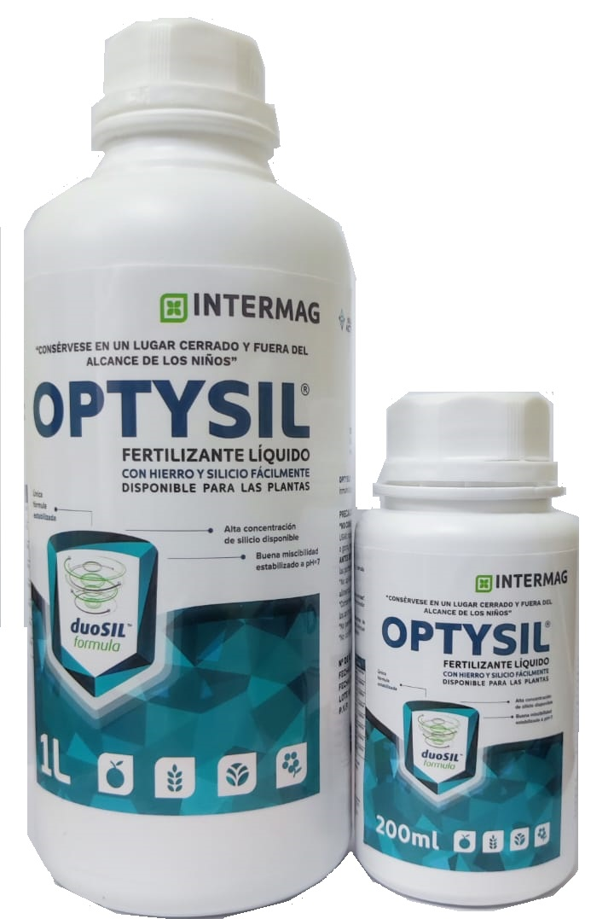
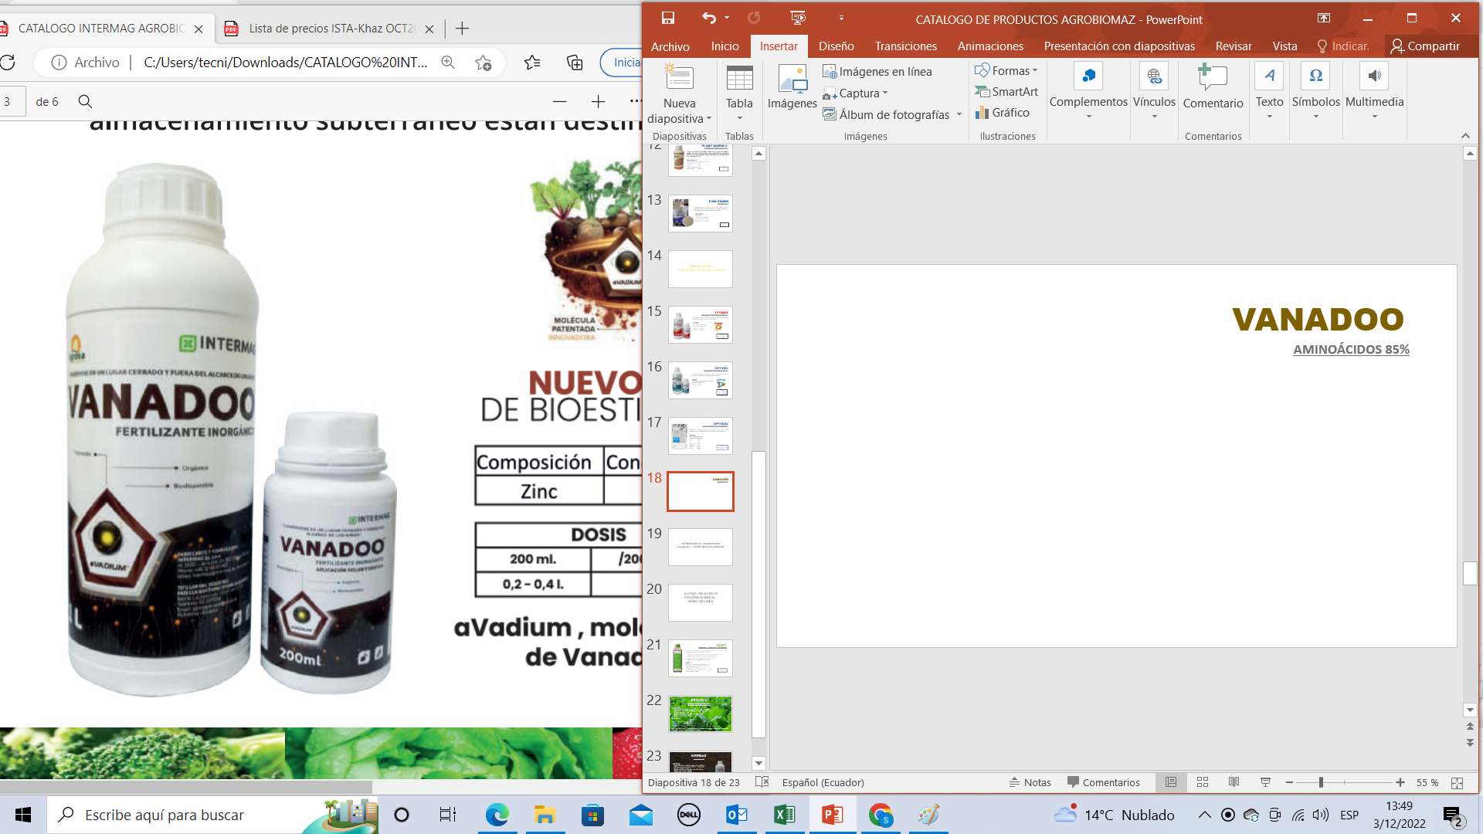
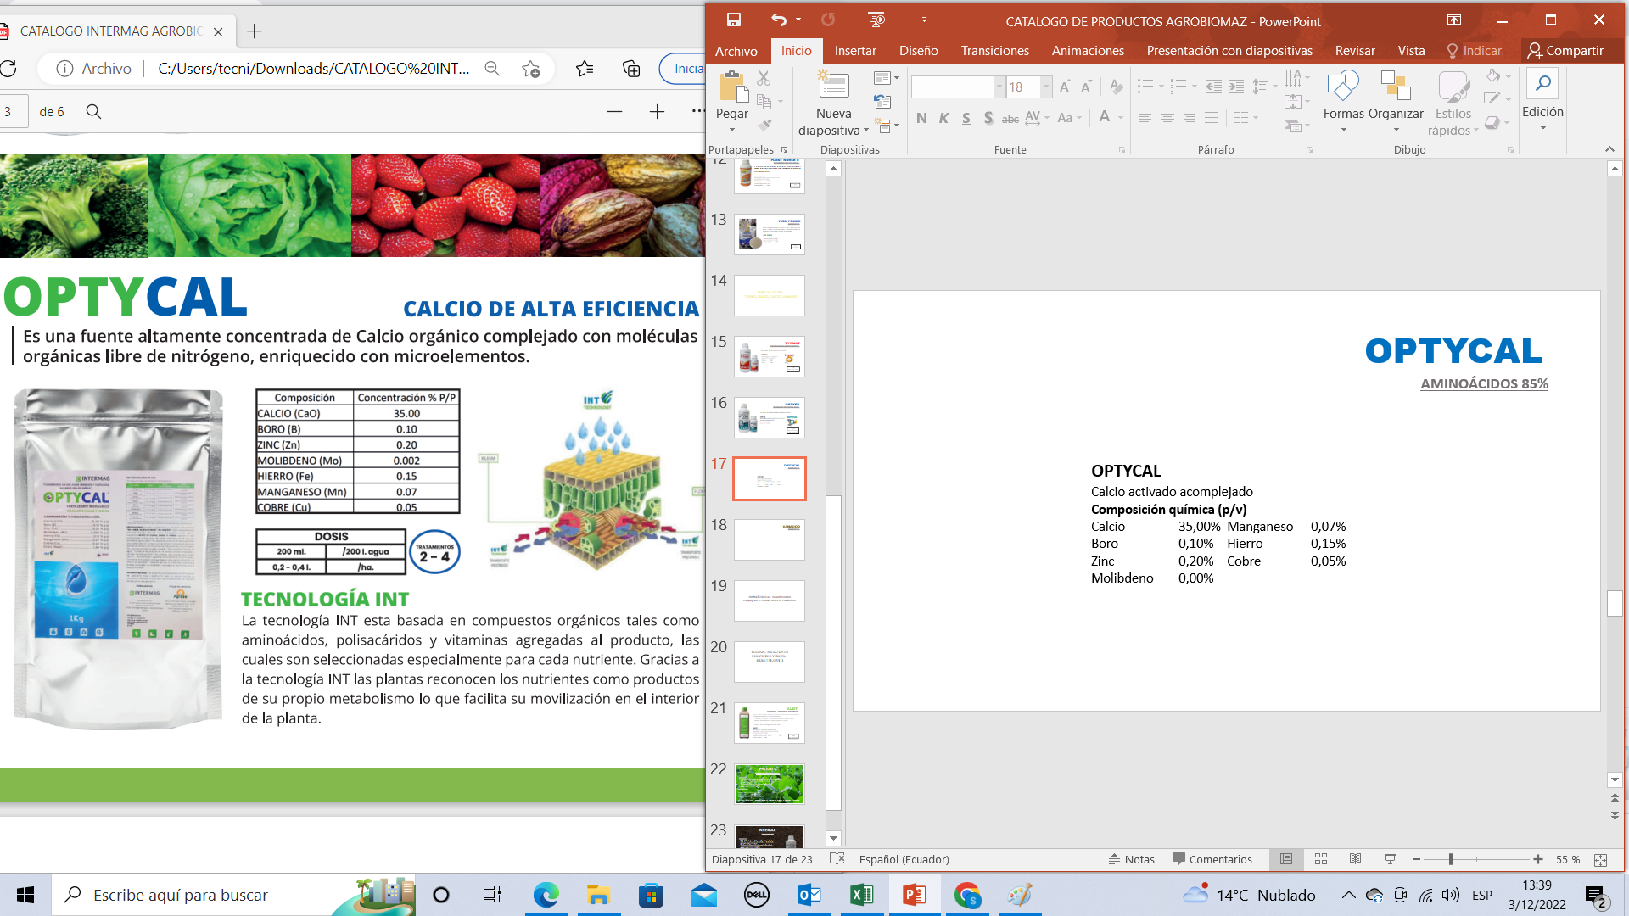
OPTYCAL
VANADOO
Calcio activado acomplejado
Composición química (p/v)
Calcio | 35,00%
Boro | 0,10%
Zinc | 0,20%
Molibdeno | 0,00%
Manganeso | 0,07%
Hierro | 0,15%
Cobre | 0,05%

Slide 13
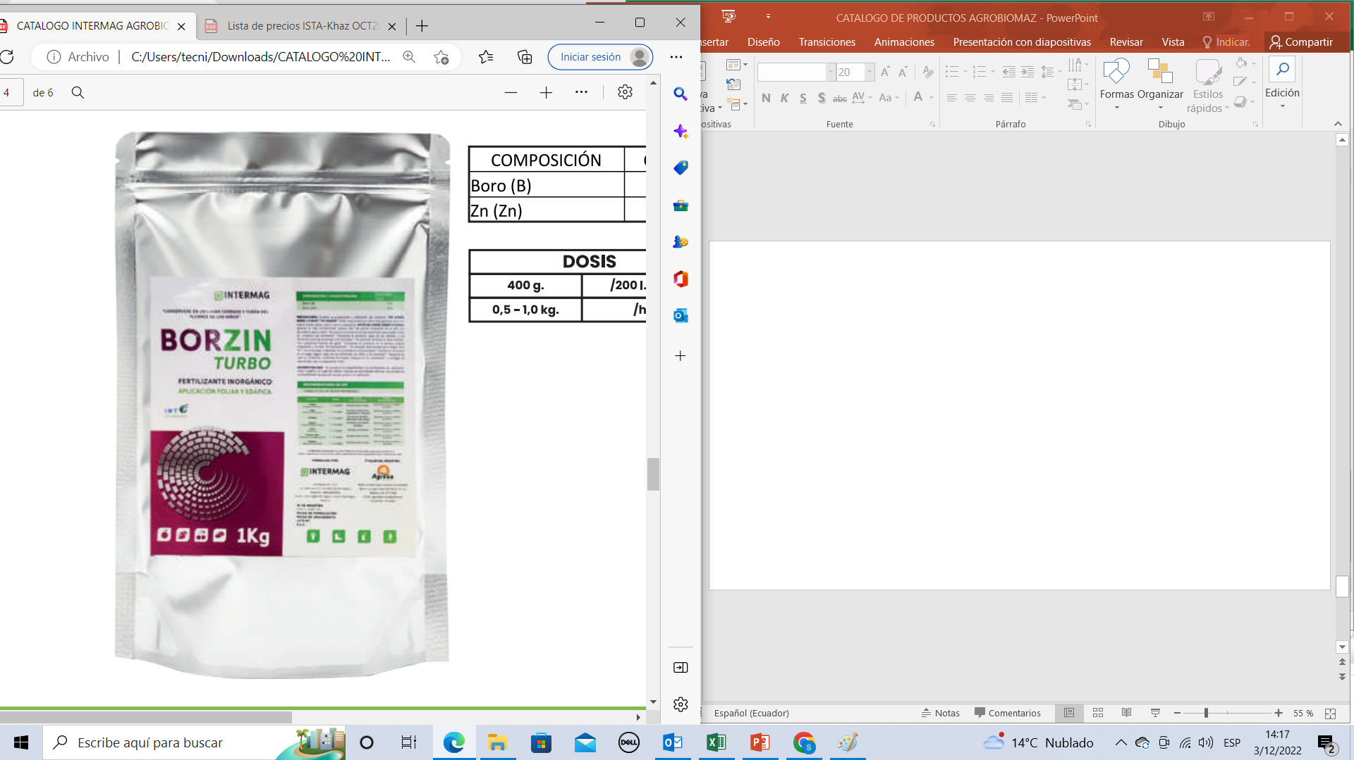
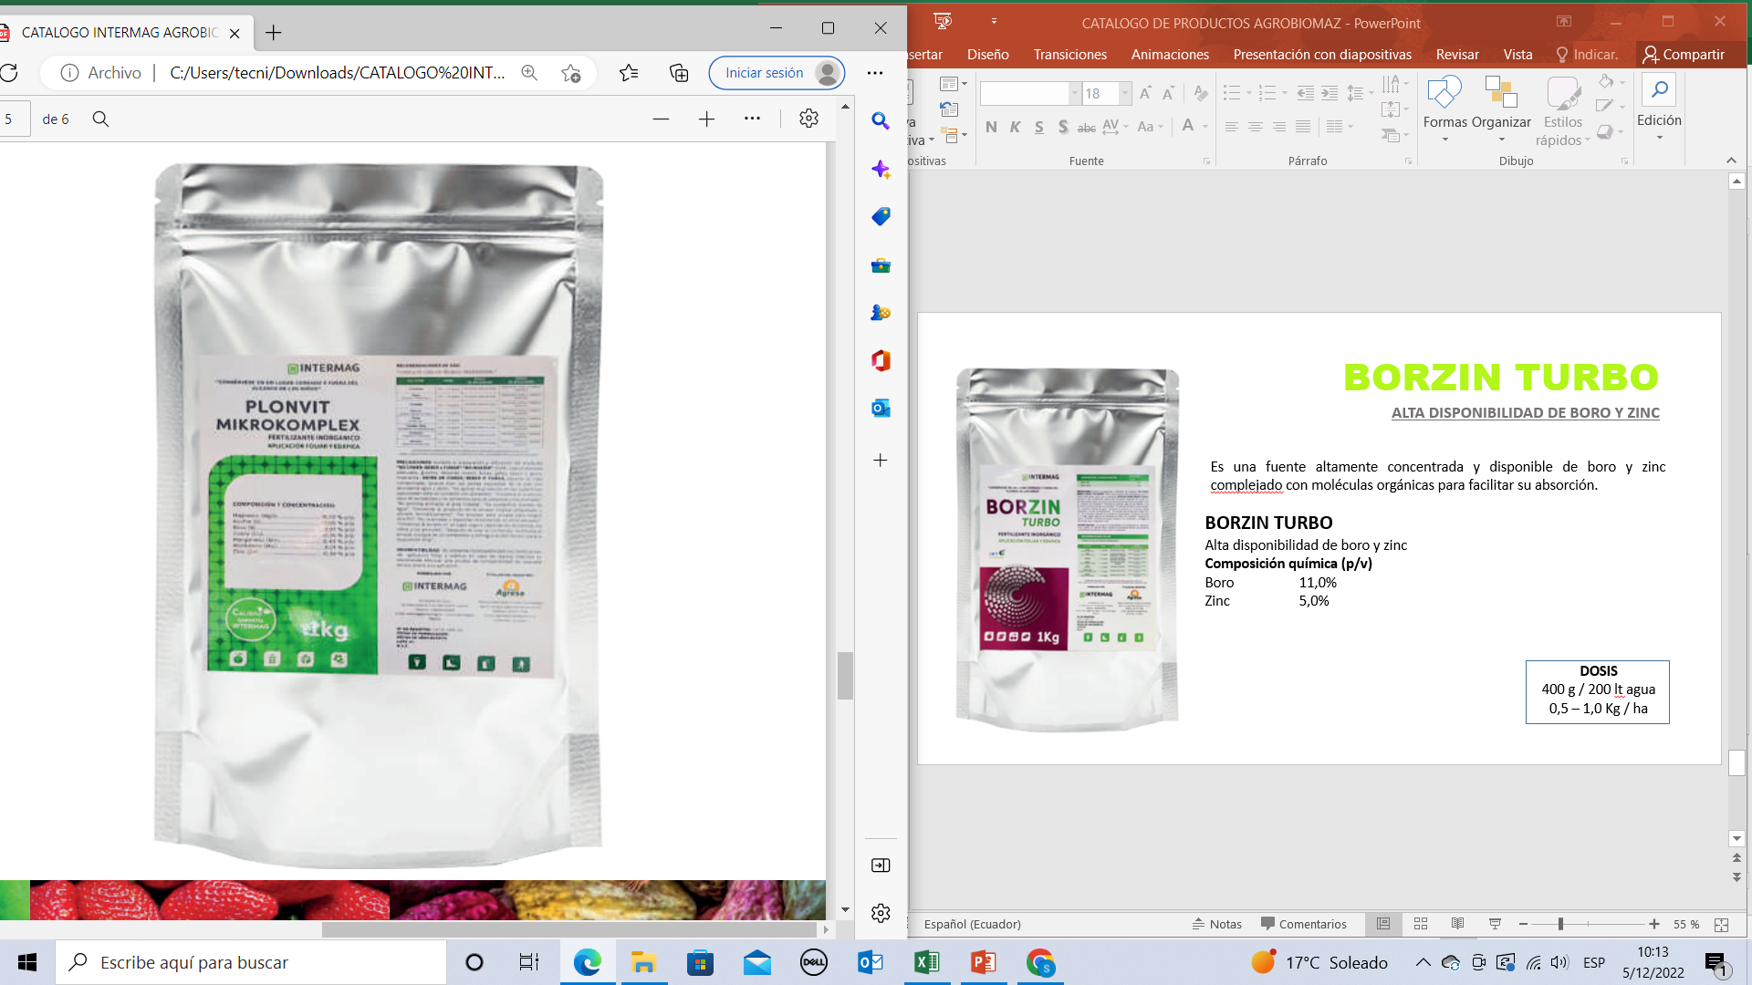
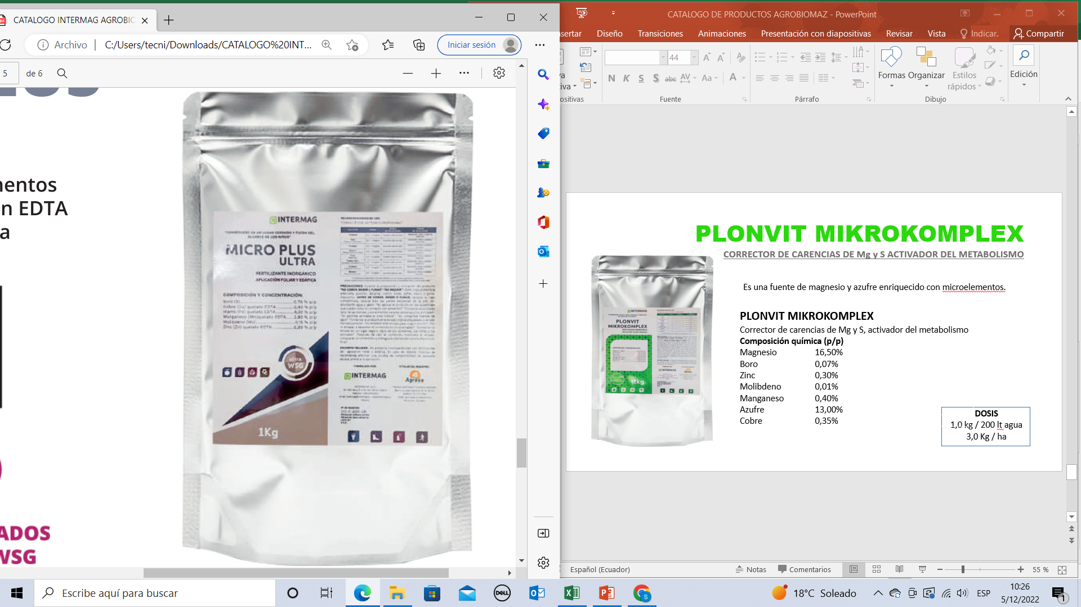
BORZIN
TURBO
PLONVIT
MIKROKOMPLEX
MICRO PLUS
ULTRA
Corrector de carencias de Mg y S.
Composición química (p/p)
Magnesio | 16,50%
Boro | 0,07%
Zinc | 0,30%
Molibdeno | 0,01%
Manganeso | 0,40%
Azufre | 13,00%
Cobre | 0,35%
Microelementos - Ultra WSG
Composición química (p/p)
Boro | 0,70%
Zinc quelatado EDTA | 0,90%
Hierro quelatado EDTA | 6,30%
Manganeso quelatado EDTA | 2,80%
Cobre quelatado EDTA | 0,35%
Molibdeno | 0,15%
Alta disponibilidad de Boro y Zinc
Composición química (p/v)
Boro | 11,0 | %
Zinc | 5,0 | %

Slide 14
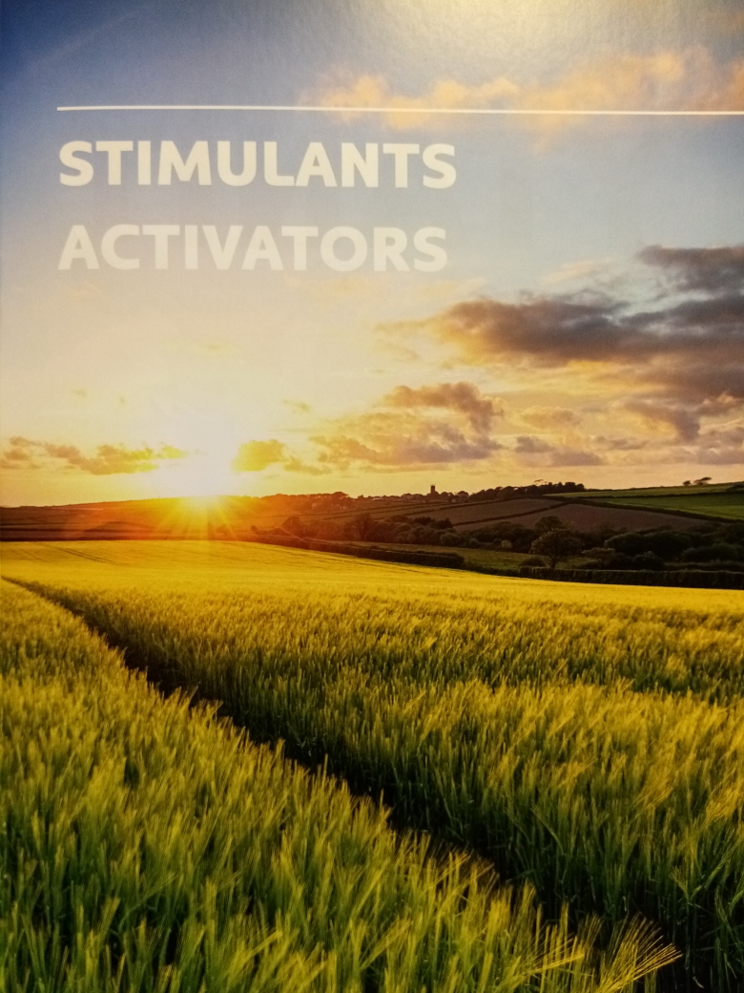
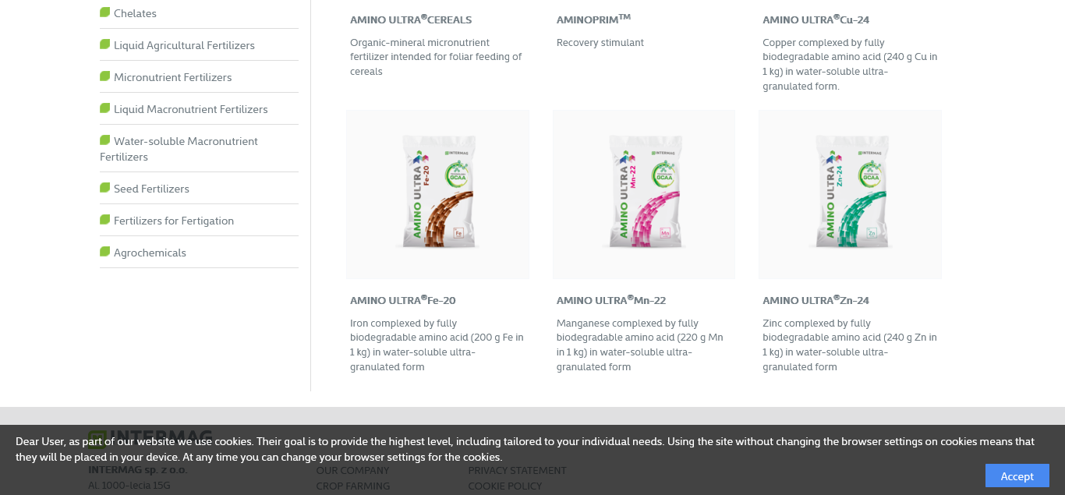
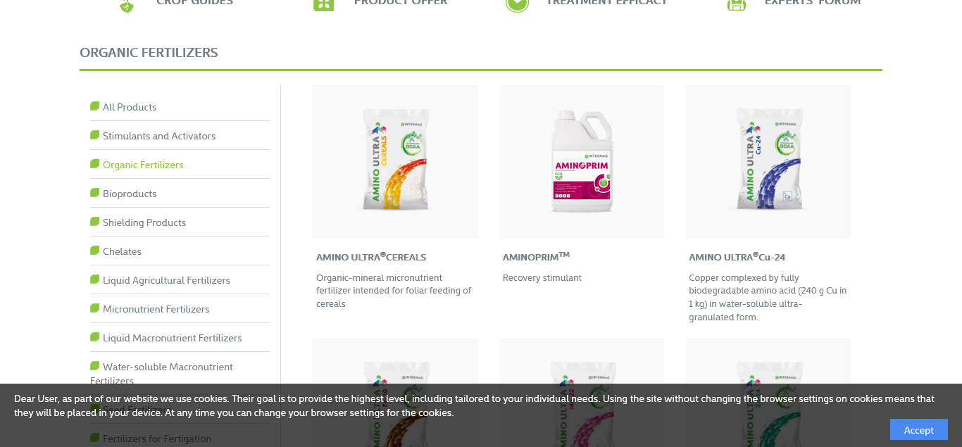
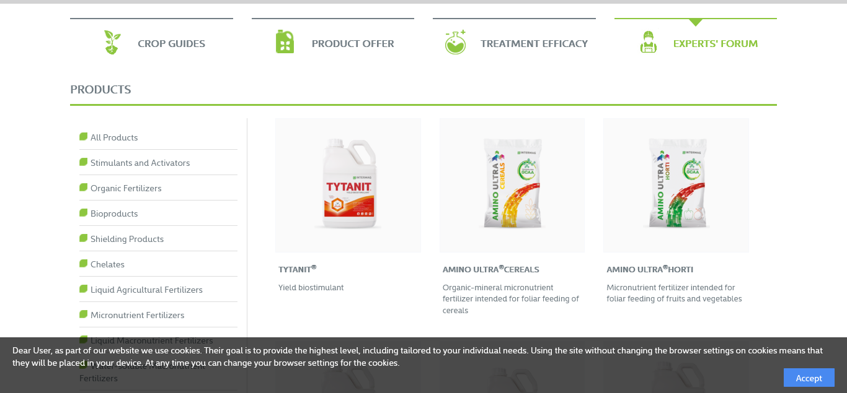
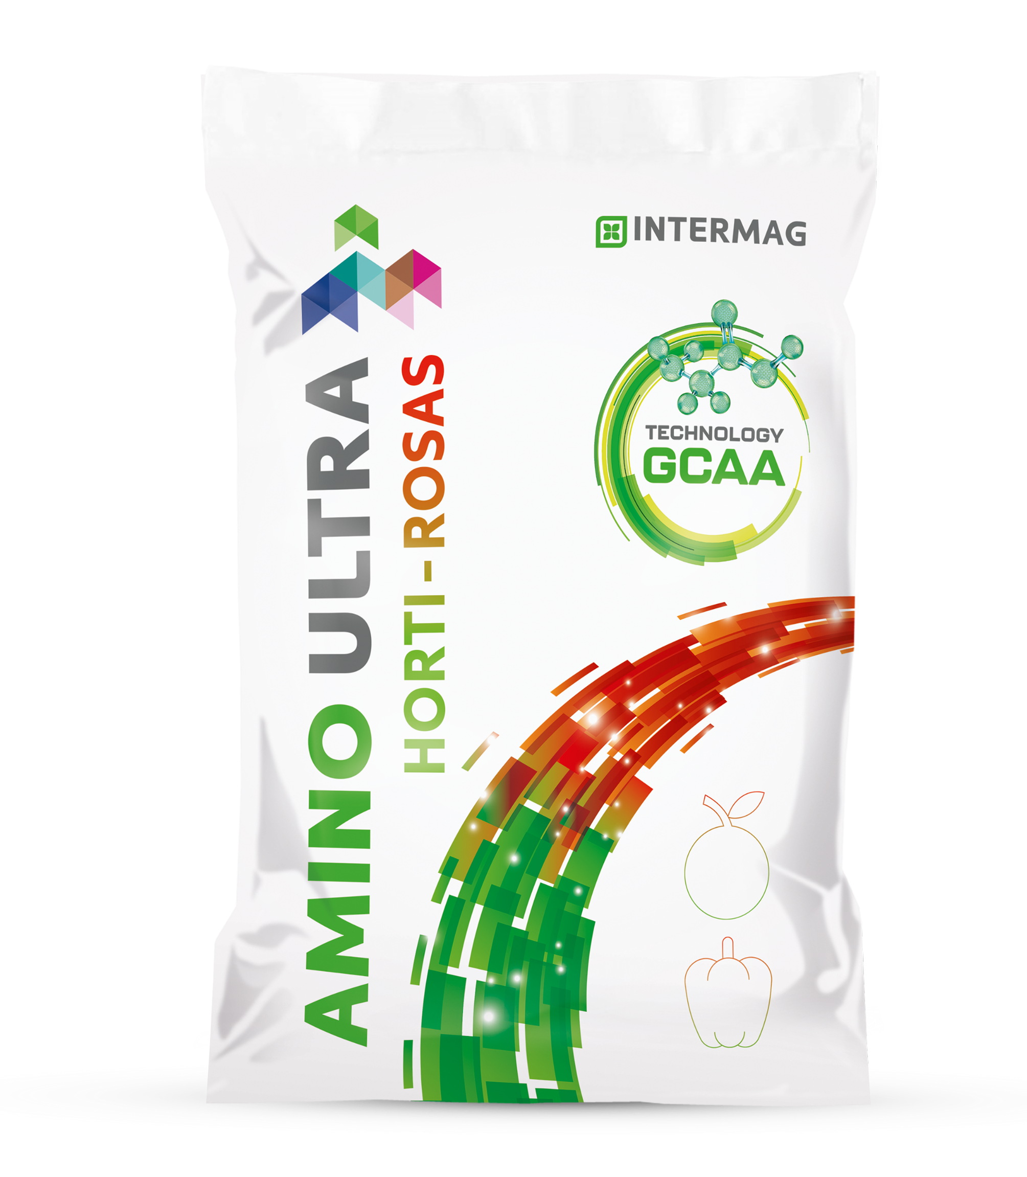
-ROSAS

Slide 15
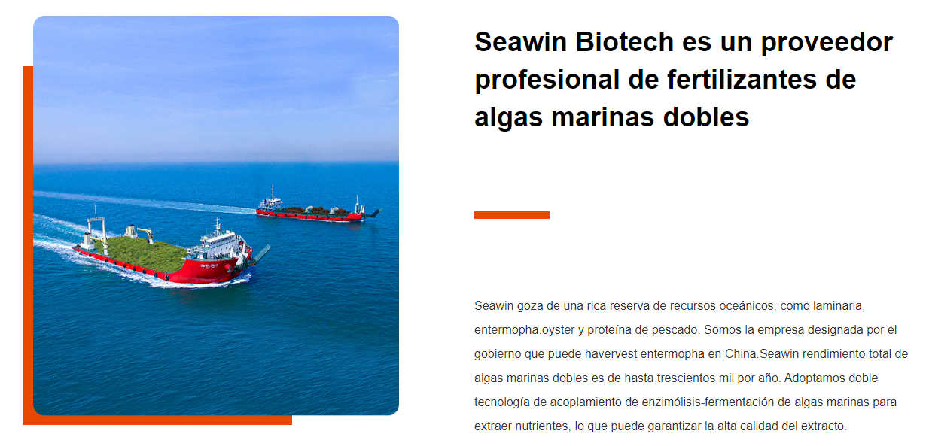
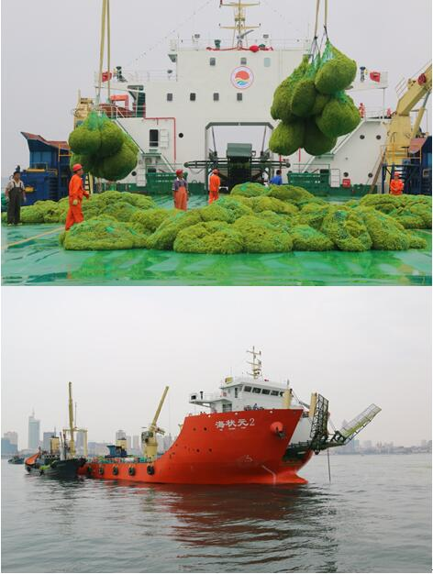
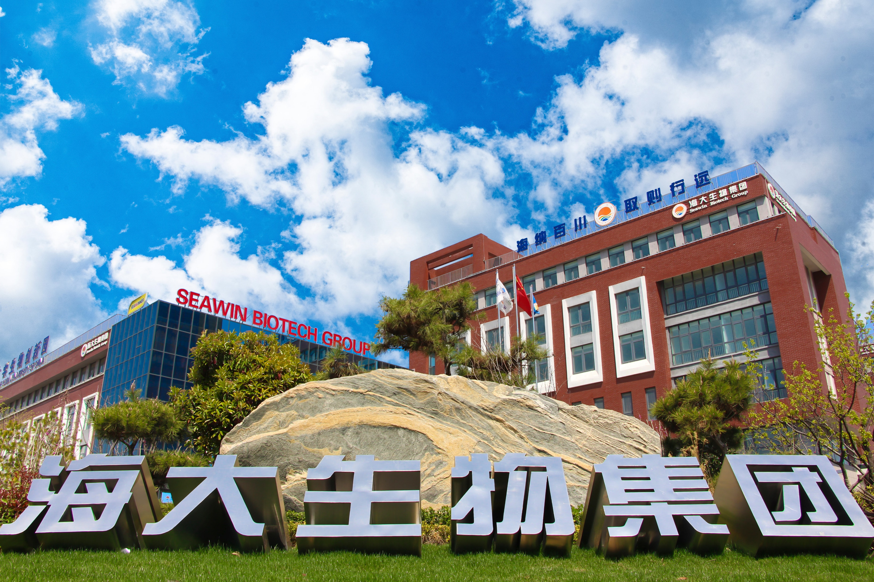

Slide 16
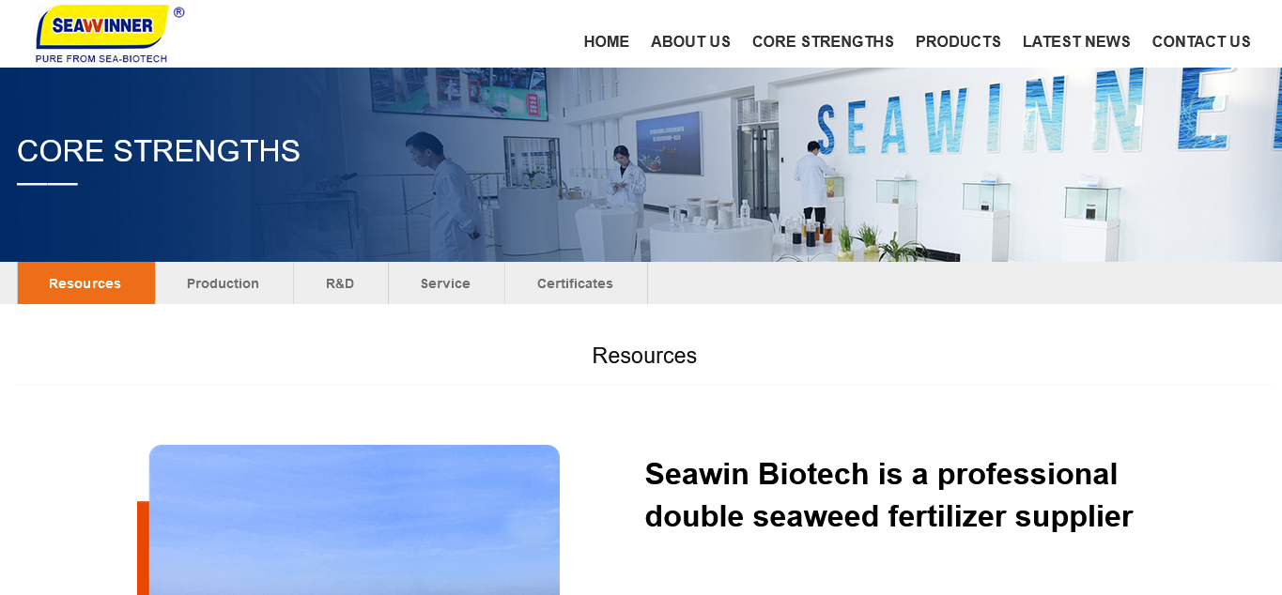
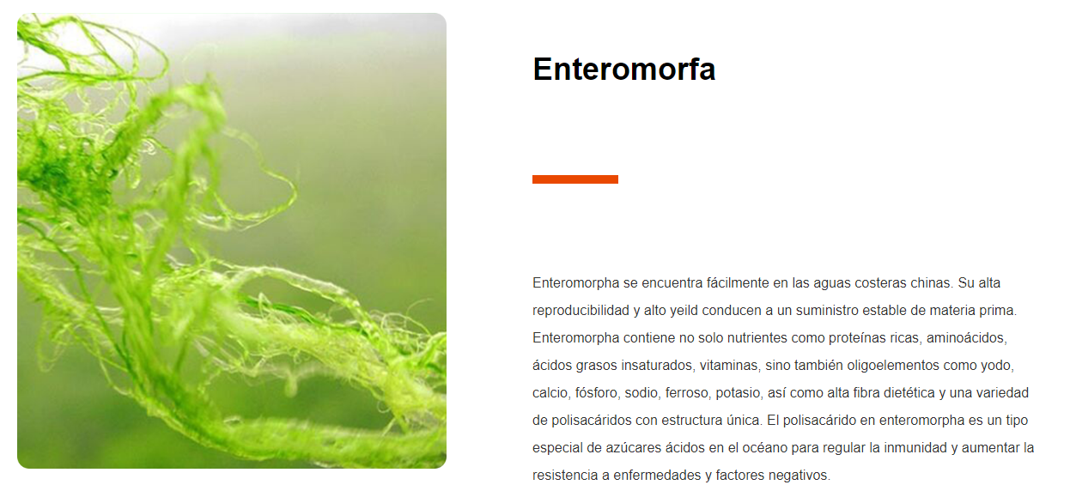
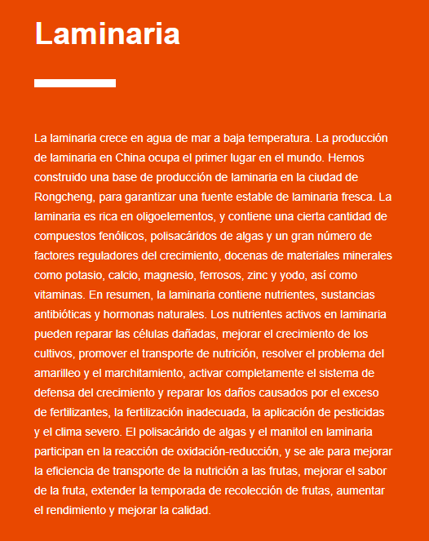
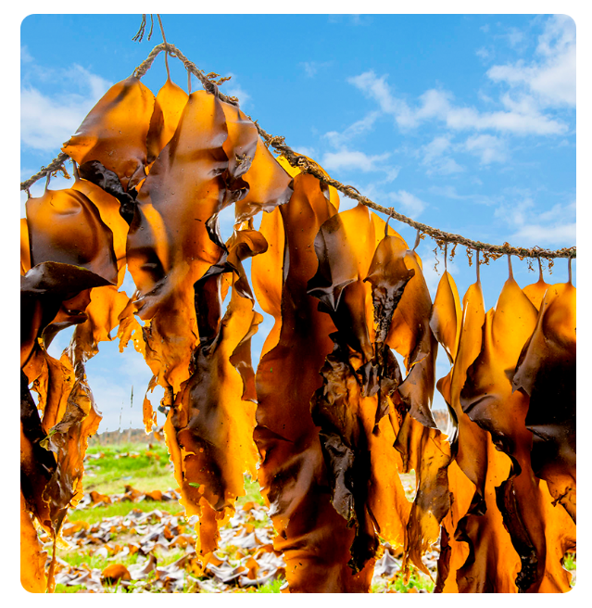

Slide 17
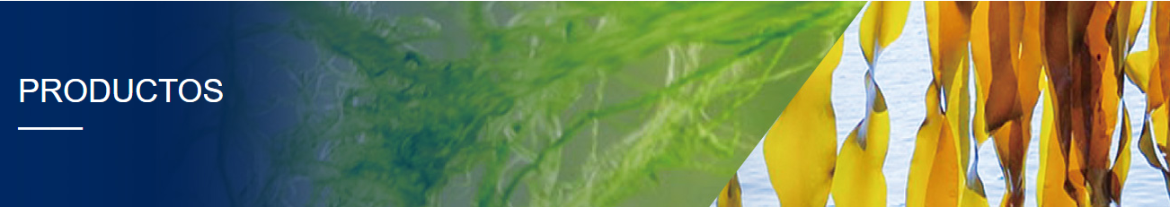
SEAWIN - Productos
SEAWINNER EXTRA 45
CHITOSAN OLIGOSACCHARIDE
SEAWINNER I
ALLSTAR
PLANTNURSE II
RICH HARVEST
FISH POWER
SEAWINNER MICROBIAL
Enfoque de Uso - Características
Bioestimulante Radicular
Inductor de Resistencia – Potenciador de Fitosanitarios
Bioestimulante con Acción Germicida
Bioestimulante multipropósito Antiestrés
Bioestimulante Inductor de defensas y giberelinas naturales
Fertilizante Orgánico, enriquecido con extracto de Algas Marinas
Aminoácidos y polipéptidos de aminoácidos
Fertilizante Microbiano - Protector de Suelo

Slide 18
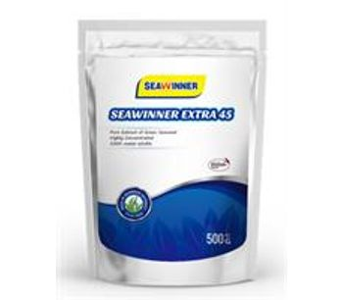
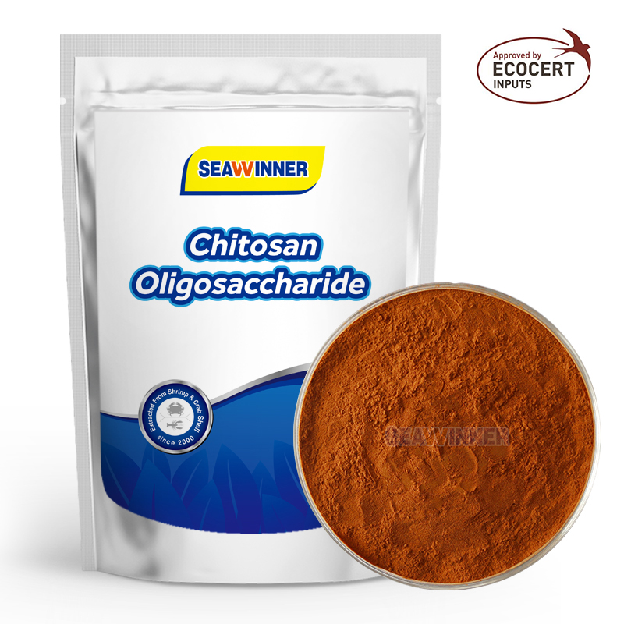
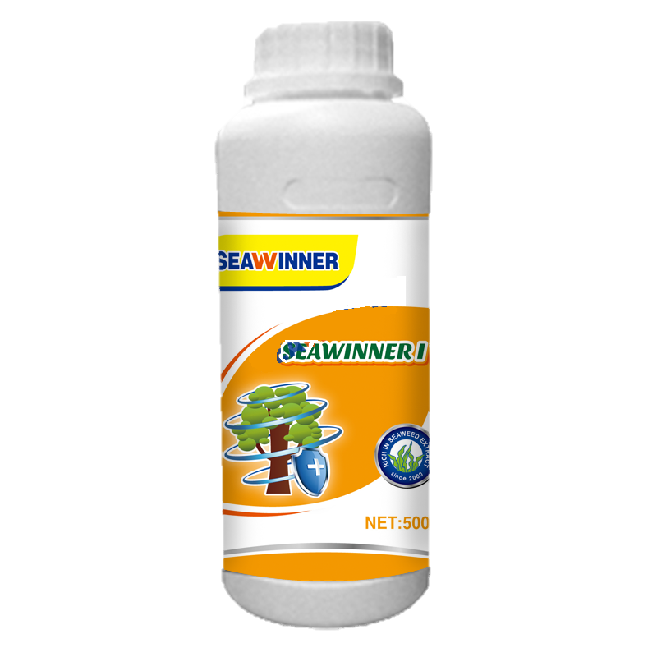
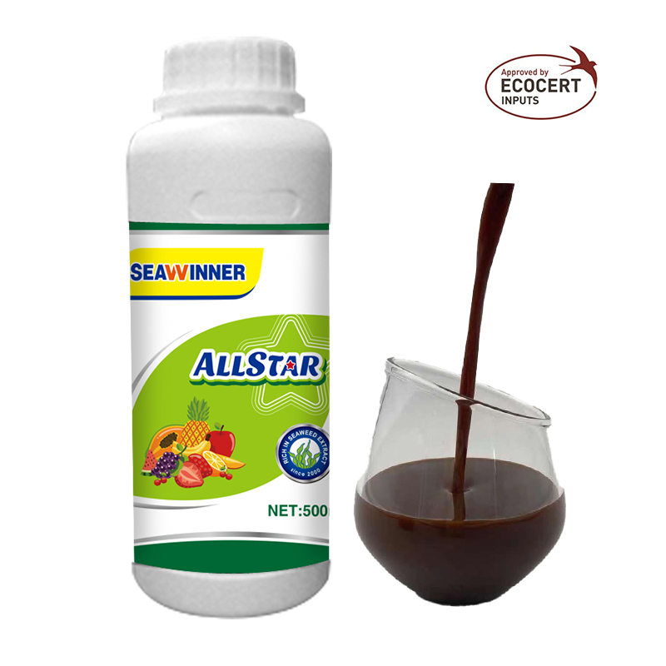
SEAWINNER EXTRA 45
Bioestimulante radicular
Composición química (p/p)
Ácido algínico | 45,95%
Manitol | 0,82%
Potasio | 6,50%
CHITOSAN OLIGOSACARIDO
Inductor de resistencia, potenciador de fitosanitarios
Composición química (p/p)
Quitosan Oligosacarido | 98,38%
SEAWINNER I
Bioestimulante con acción germicida, desecante de hongos
Composición química (p/v)
Nitrógeno total | 3,30%
Potasio (K2O) | 3,00%
Chitosan Oligosacarido | 1,74%
ALL STAR
Bioestimulante multipropósito, antiestrés
Composición química (p/v)
Ácido algínico | 10,80%
Manitol | 4,95%
Ácidos fúlvicos | 19,00%
Aminoácidos | 1,90%

Slide 19
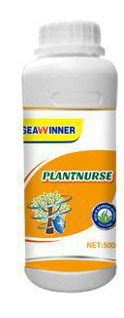
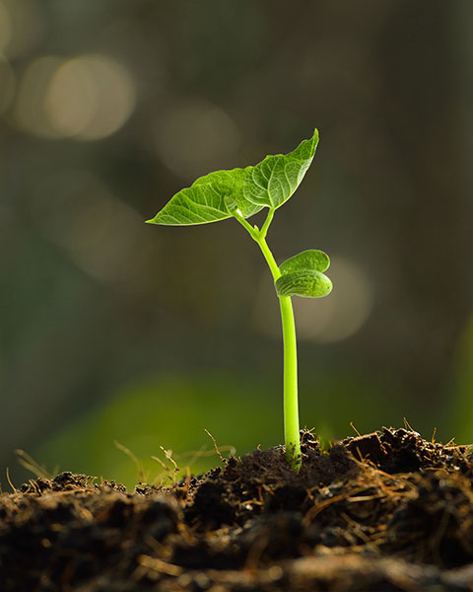
PLANT NURSE II
Bioestimulante inductor de defensas y giberelinas naturales
Composición química (p/v)
Ácido algínico | 4,70%
Manitol | 2,05%
Chitosan Oligosacarido | 2,13%
Materia orgánica | 12,80%

Slide 20
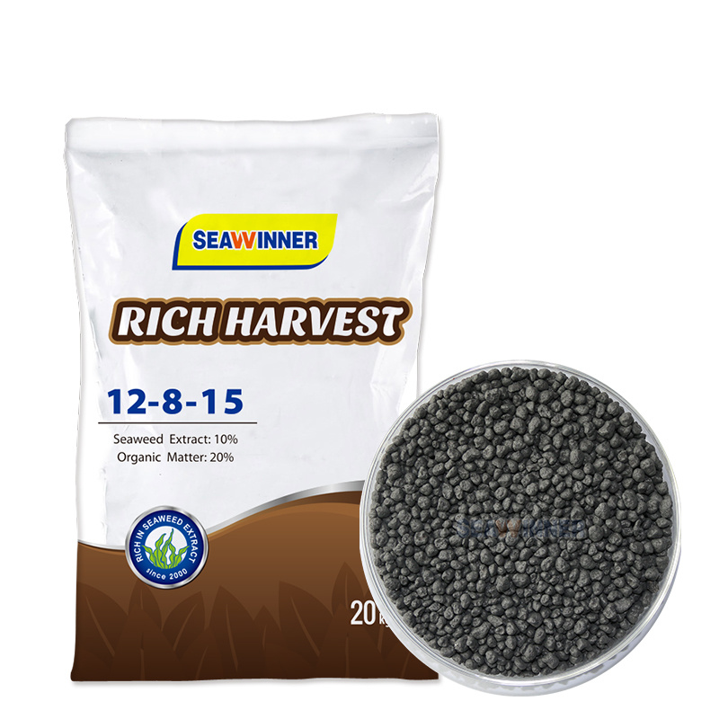
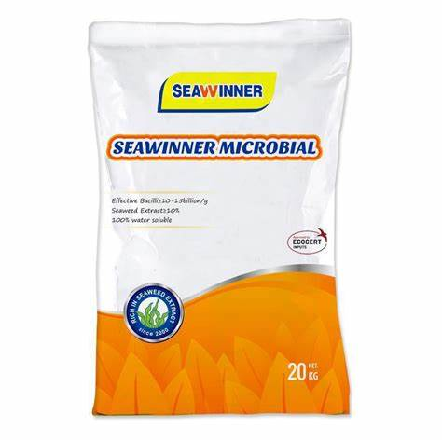
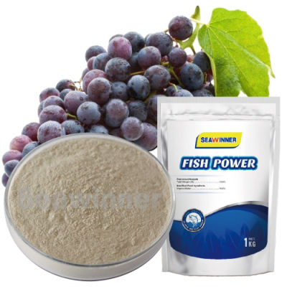
RICH HARVEST
Fertilizante orgánico enriquecido con extracto de algas marinas
Composición química
Materia orgánica | 44,80%
Ácido algínico | 3,69%
Manitol | 0,60%
Nitrógeno total | 2,05%
Fósforo total | 4,70%
SEAWINNER MICROBIAL
Fertilizante microbiano, acondicionador de suelo
Composición química
Bacillus sp | 1,1x10^10 UFC/g
Ácido algínico | 1,47%
Manitol | 0,22%
FISH POWER
Aminoácidos y polipéptidos de aa
Composición química (p/p)
Aminoácidos totales | 85,00%
Materia orgánica | 72,10%
Nitrógeno total | 16,20%

Slide 21
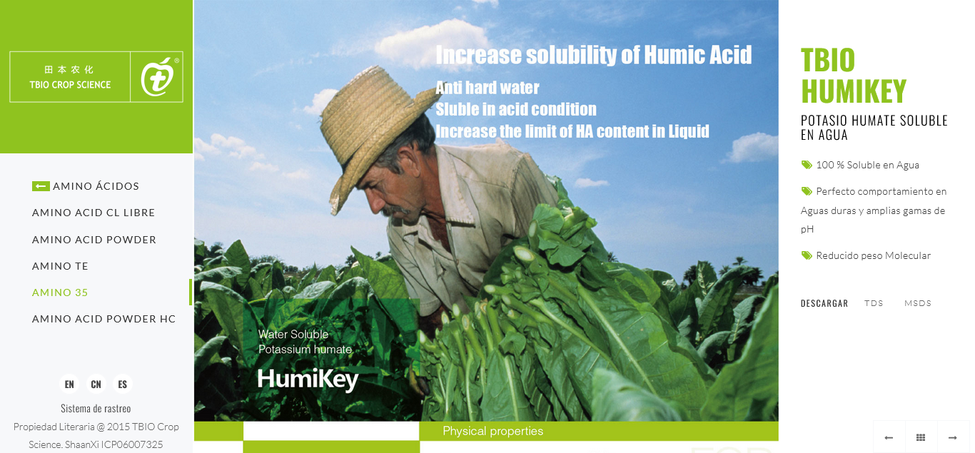
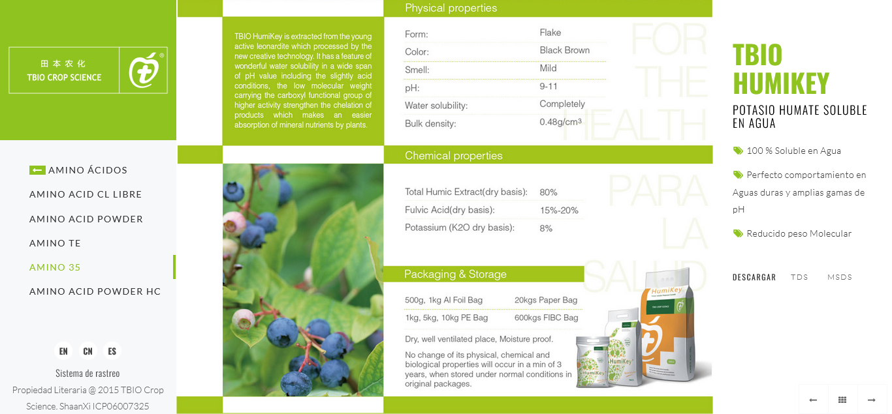
TBIO HUMIKEY
Extracto húmico total 80,00% sms
Ácidos húmicos 53,20% sms
Ácidos fúlvicos 26,80% sms
Potasio K2O 8,00% sms

Slide 22
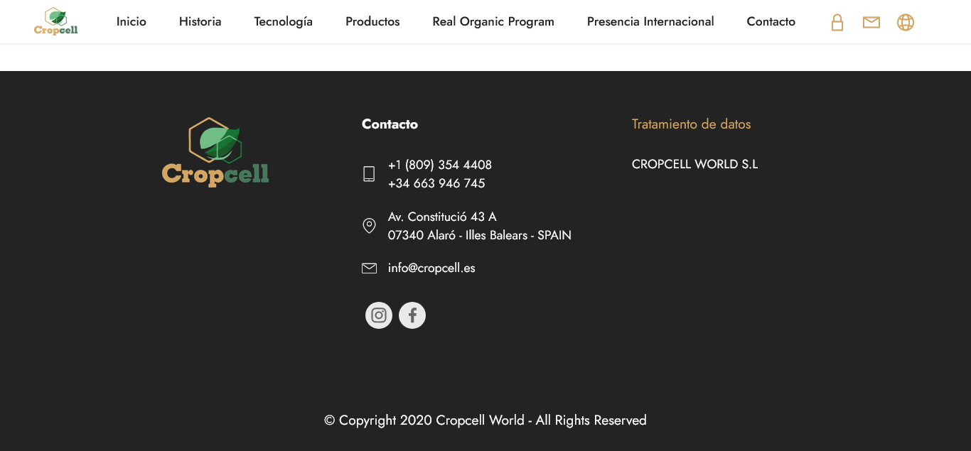

CROPCELL - Productos
CROPCEL- Ca (30% p/p)
CROPCELL-K (20% p/p)
CROPCELL PHOS (30% p/p)
CROPCELL PURE NITRO (16% p/p)
EXPERT ADDITIVE (1% p/p K2O – 20% p/p Algas Unicelulares)

Slide 23
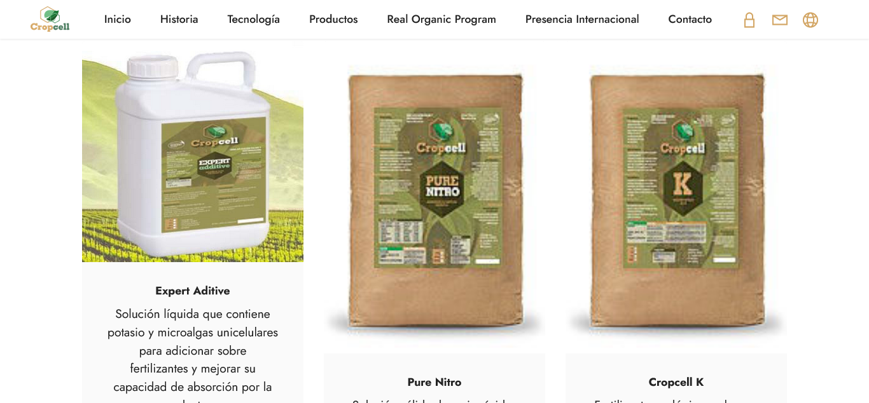
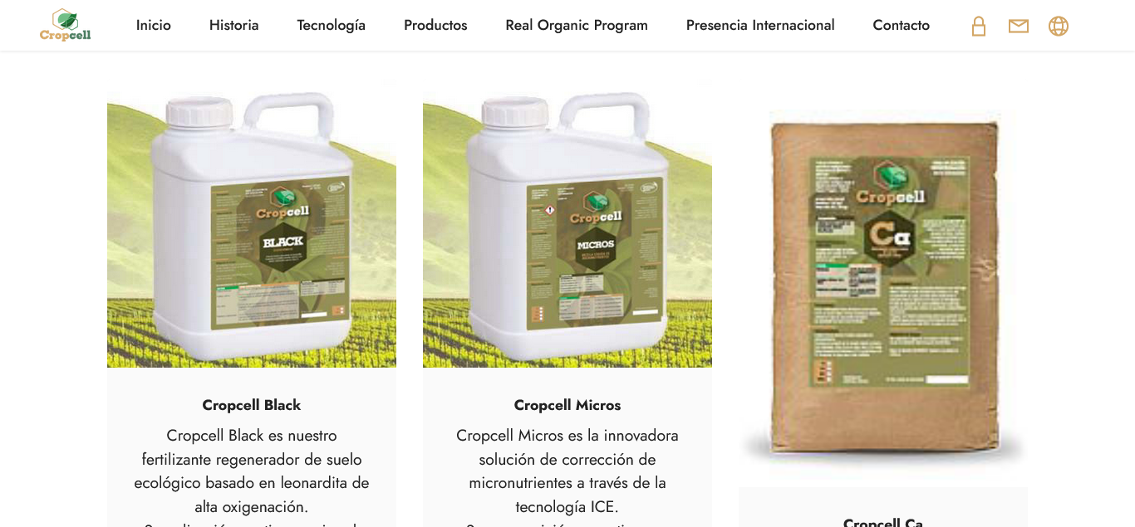
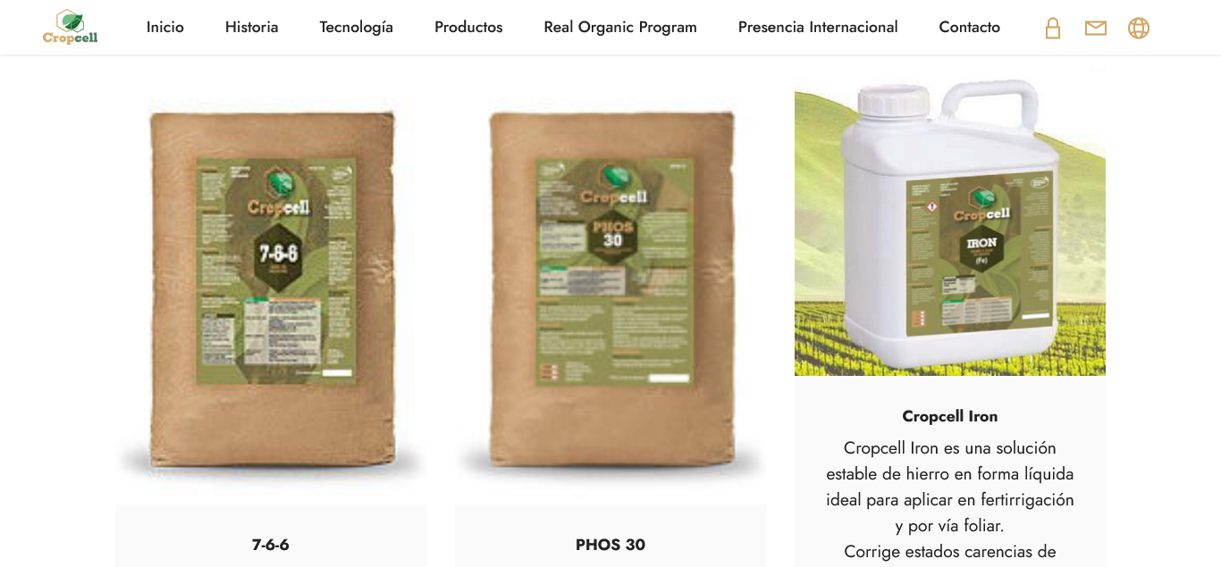
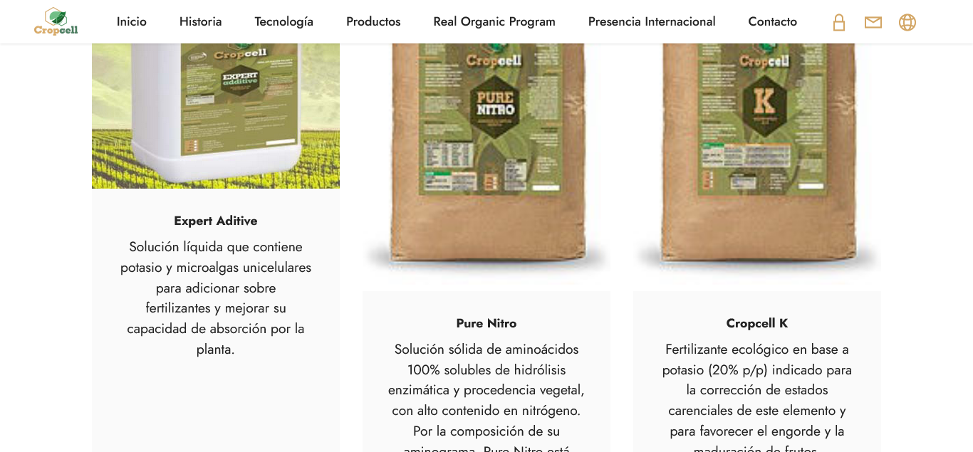
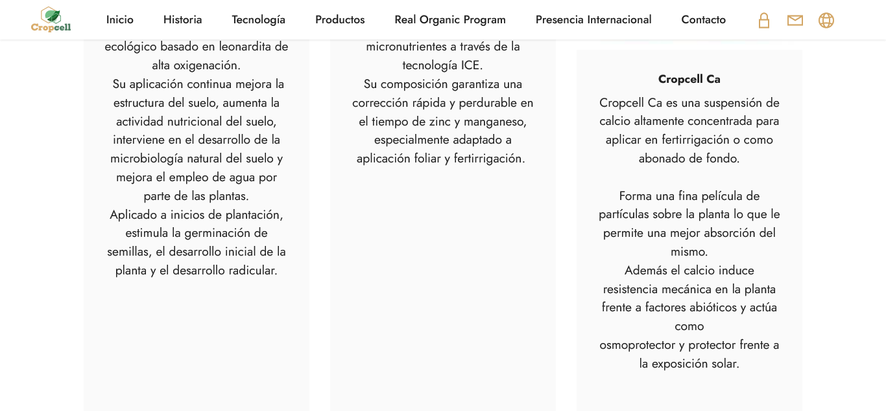
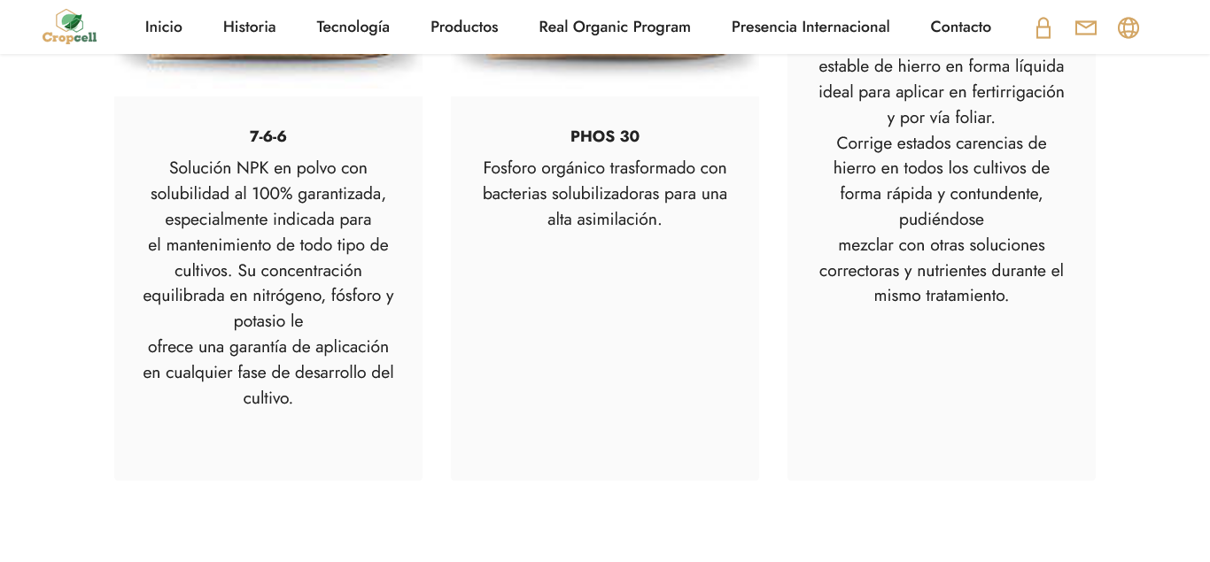



Slide 24




Slide 25



BIOAGENASOL Fertilizante Orgánico 100% vegetal de larga duración. Activador de suelo
Materia Orgánica 90,0%
Ácidos fúlvicos 29,9%
N 5,5%
P2O5 2,5%
K2O 1,5%
MgO 0,6%
CaO 0,1%

Slide 26


Inmunizador – Potenciador - Bioestimulante

